Slide 1
Faculdades Integradas de Caratinga Faculdade de Ciência da Computação
A terceira idade na era digital
Michele Carla Matias

Slide 2
Resumo
Atualmente segundo o IBGE(Instituto Brasileiro de Geografia e Estatística) a cada dez pessoas no mundo uma e considerada idosa e a estatística para 2050 e de dois idosos para cada dez pessoas.
A escolha do tema terceira idade na era digital surgiu a partir das observações ocorridas com os idosos,seus medos ,histórias,dependências, dificuldades de conhecimento e anseios quanto ao mundo digital.

Slide 3
Objetivo geral
Descobrir como as pessoas da terceira idade se relacionam com a internet, seus anseios a essa tecnologia de aprendizado e acesso ao meio de comunicação.

Slide 4
Objetivo específico
Pesquisar como a terceira idade interage com as novas tecnologias no Brasil.
Conhecer a realidade dos idosos no município de Iapu –MG quanto ao uso de tecnologias.
Utilizar a pesquisa como fonte de implantação de cursos futuros.

Slide 5
Referencial Teórico
-Necessidades de terceira idade.
O Estatuto do Idoso considera-se idoso todo indivíduo com idade igual ou superior a 60 anos.
Segundo Felman todo idoso que aceita suas mudanças, suas limitações, são pessoas bem sucedidas na arte do envelhecer.Com o aumenta do número considerado terceira idade surge a necessidade de políticas públicas para garantir o cumprimento dos direitos e interesses dos idosos.A políticas públicas participam através de ações,leis regulamentos,projetos e normas que o Estado realiza para atender as necessidades dos idosos.
Segundo Albuquerque para o envelhecimento de maneira saudável e preciso do apoio de profissionais da saúde,Estado,psicólogos,idoso e sociedade, todos em prol de um bem comum.
De acordo com o Estatuto do Idoso é obrigação da família,da comunidade,da sociedade e do poder público assegurar ao idoso o direito á vida ,alimentação,saúde,educação,cultura,lazer,esporte,trabalho, cidadania,liberdade,dignidade, respeito ao convívio familiar e comunitário.
Todas as pessoas com 65 anos ou mais tem direito a BPC
(BENEFÍCIO DE PRESTAÇÃO CONTÍNUA) CONTITUI A um salário mínimo POR MÊS, sendo que a renda familiar por pessoa seja inferior a ¼ do salário mínimo.
O SUS (SISTEMA ÚNICO DE SAÚDE) deve dedicar atendimento preferencial ao idoso ,além de distribuição de remédios gratuita quando for uso continuo.

Slide 6
-O Idoso e as novas tecnologias
Segundo Peixoto é necessário avaliar toda uma história de vida antes de julgar que as pessoas idosos não conseguem aprender ,pois essas pessoas passaram pela chegada de novas tecnologia substituição dos operários pelas máquinas ,a popularização dos automóveis,a chegada dos meios de comunicação em massa e a aceleração do ritmo de vida.As pessoas idosas buscam algo diferente ,agora com a aposentadoria possuem tempo livre para buscar os prazeres da vida,lhes trazendo contribuição social e pessoal .
De acordo com Inácio os artigos mais adquiridos pelos idosos são:computadores pessoais ,telefones celulares e pacotes de viagens .
Segundo Os Coletivos os usuários da terceira idade no Brasil passam quatro horas e onze minutos conectados no mundo virtual ,apenas quarenta minutos a menos do que os jovens e o número de homens conectados é 30%maior do que o de mulheres.

Slide 7
Metodologia
Essa pesquisa estuda o grupo da terceira idade Nova Idade,no município de Iapu –MG,no intuito de investigar as expectativas do grupo e estudar a possibilidade de implantação de novas tecnologias,em especial a internet.
A coleta de dados se deu através de perguntas abertas e fechadas ,as quais ofereciam maior liberdade de expressão e sentimentos em relação ao uso do computador e da internet.O questionário foi aplicado ao grupo Nova Idade ao qual não e oferecido ao acesso ao curso de computação e uso da internet.
As questões buscam identificar dados pessoas de cada entrevistado seus medos e interesses em relação as tecnologias em especial a internet.Foram entrevistas 62 pessoas individualmente,com 45 anos ou mais ,sendo de 45 59,não se enquadram na faixa etária terceira idade,mas demonstraram interesse em colaborarem,no espaço físico do CRAS(Centro de Referência e Assistência Social)na cidade de Iapu no período de setembro,outubro e novembro.

Slide 8
Grupo Nova Idade
Fundado desde 2005,implantação da secretaria de assistência social de Iapu,através de visitas domiciliares constatou-se a necessidade de acompanhamento da população idoso,contribuindo assim para desenvolvimento da auto estima ,convívio social,estímulo a expectativas de vida e exercício mais efetivo da cidadania.
Através do coordenador Daniel Aredes são ministradas palestras,dinâmica em grupo,apresentações culturais,intercâmbio entre grupos da terceira idade de outras cidades,entre outras atividades .

Slide 9
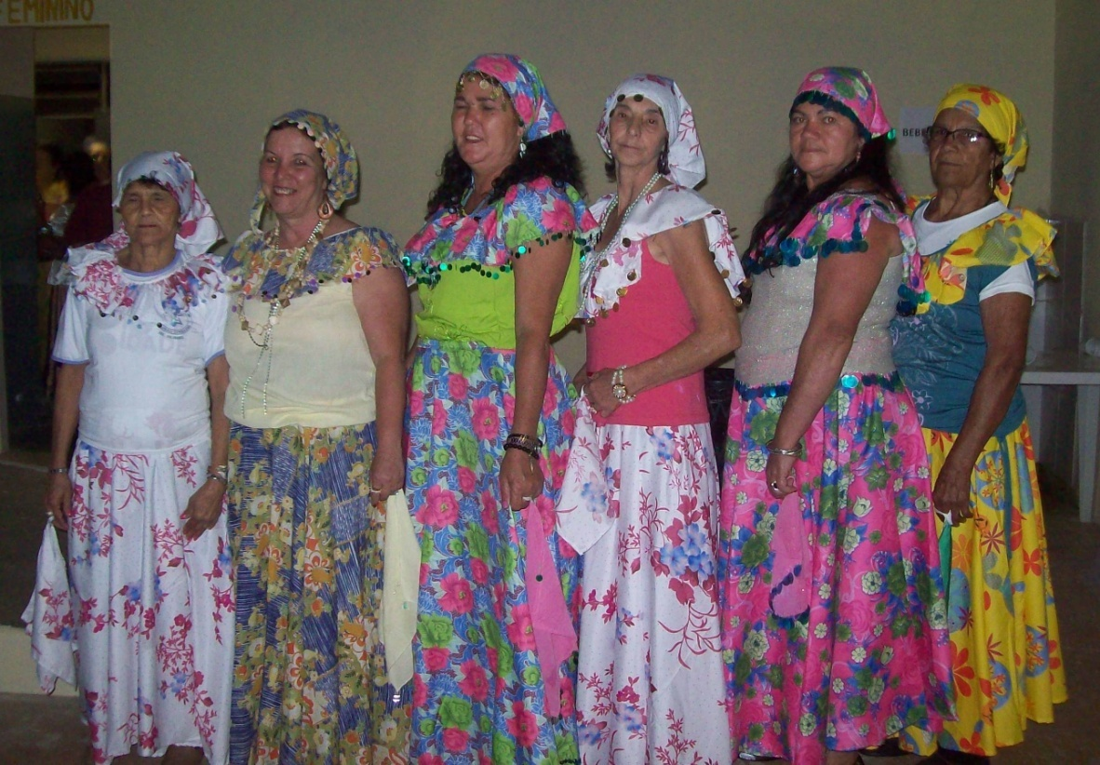
Notes:
Dança folclórica

Slide 10
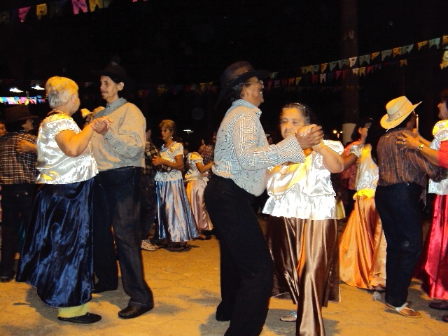

Slide 11
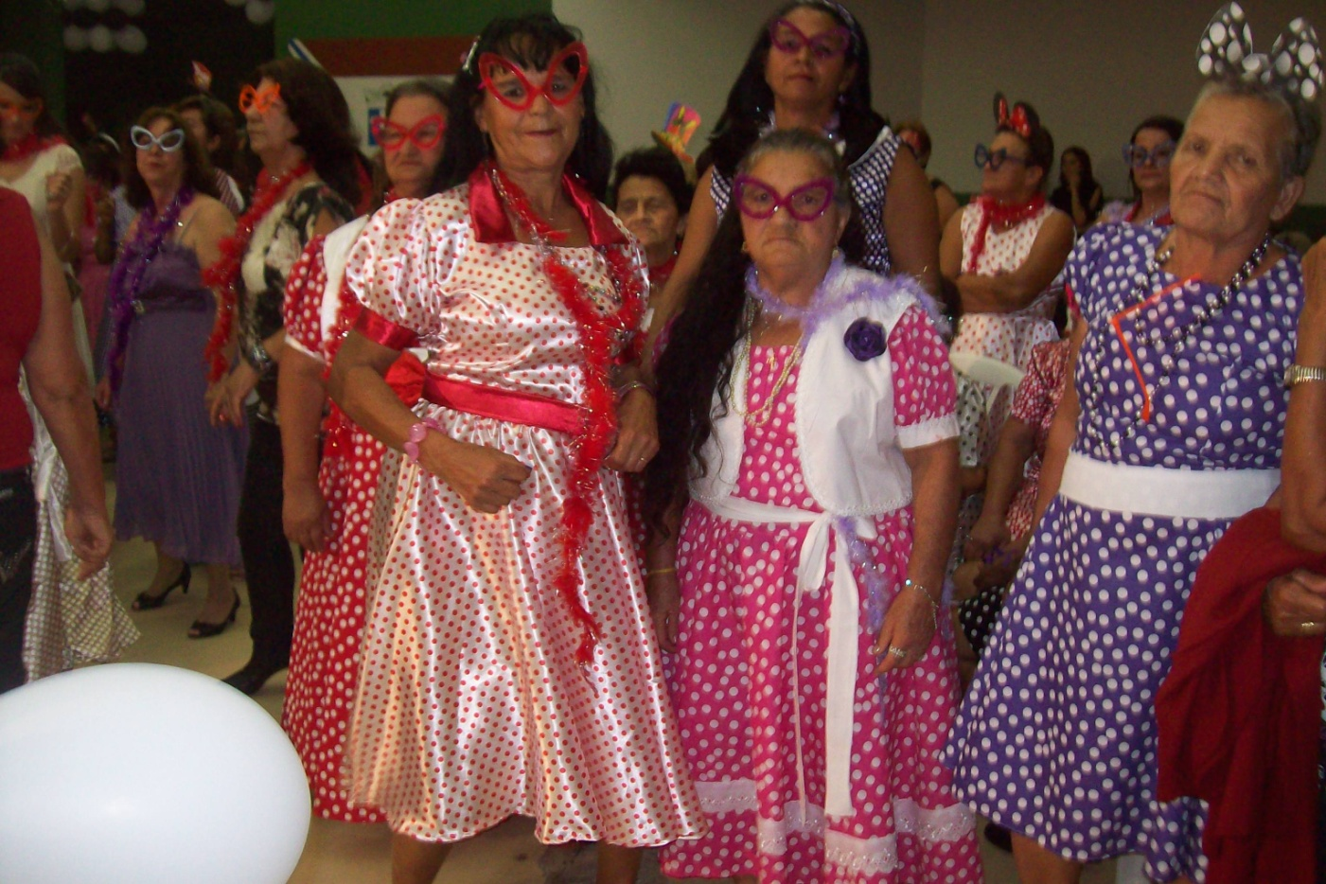

Slide 12
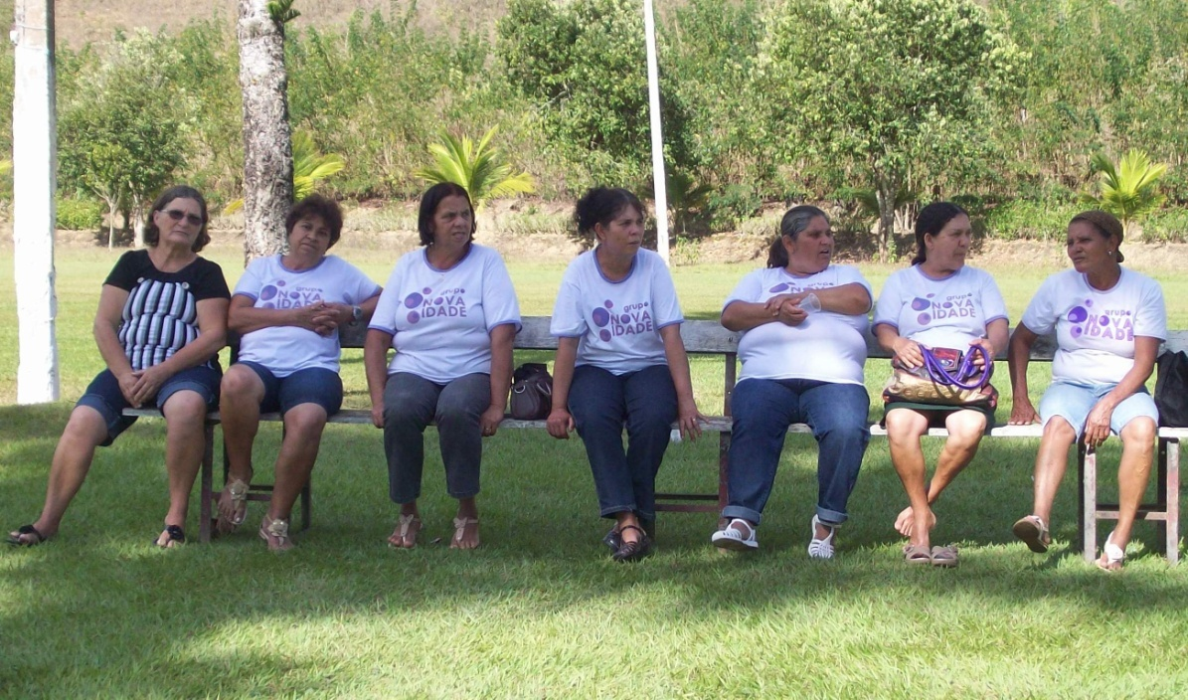

Slide 13
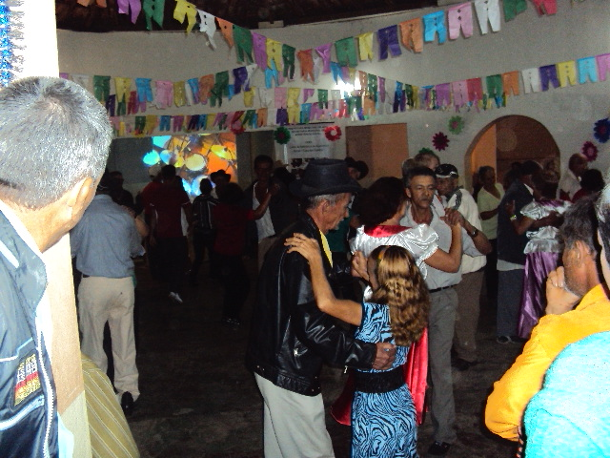

Slide 14
Análise e Discussão dos gráficos
Os dados e análises dos gráficos serão apresentados para cada assunto abordado na entrevista e a conclusão baseada na interpretação dos mesmos,de acordo com a porcentagem retratada.
O gráfico abaixo representa a classificação por sexo, constatando que a maioria das pessoas que frequentam o grupo Nova Idade pertencem ao sexo feminino (91,9%),as mulheres estão ativas e em busca de novas atividades, não restringindo as atividades domésticas.

Slide 15
Classificação por sexo: constata que a mulheres estão mais ativas e não restringindo a atividades domésticas

Slide 16
Estado civil: Conclui-se que 80,6%são pessoas viúvas e essas pessoas estão em busca de interação com a sociedade,novas amizades e conhecimentos.

Slide 17
Quanto ao trabalho: Constata-se que 93,5% não trabalha dispondo de tempo livre para novas atividades.

Slide 18
Grau de escolaridade: Constata-se que 77% frequentaram somente o primeiro grau escolar,observando dentre o grupo, muita dificuldade para ler e escrever.

Slide 19
Indagou se sabem utilizar o computador. A maioria considera muito difícil,ou não tiveram oportunidade,incentivo ou não tiveram interesse.

Slide 20
Gostariam de aprender a utilizar o computador A maioria demonstrou interesse em aprender a utilizar o computador ,porem com auxílio de um profissional.

Slide 21
Conclusão
Conclui-se que as políticas públicas em prol a terceira idade são muitas e se forem bem trabalhadas poderão contribuir para melhoria da qualidade de vida dos idosos.
As pessoas que ainda não possuem computador possuem um receio ao acesso a essas tecnologias,como preconceitos e medos em relação ao computador.
A grande maioria manifestam desejo em aprender a utilizar as novas tecnologias,principalmente para fazerem contatos com amigos e parentes,por distração e se informar.
A partir do manifesto de desejo cabe ao poder público fazer parcerias para a integração dos idosos ao mundo virtual.
A computação poderá contribuir para o bem estar dos idosos tanto mental como físico,adequando programas de acordo com as preferências e limitações da terceira idade.

Slide 22
Trabalhos futuros
Pretende-se aprofundar mais os estudos direcionados a programas ,softwares direcionados a terceira idade , pesquisando suas necessidades e preferências tornando acessível o uso do computador a terceira idade.

Slide 23
REFERÊNCIAS
ALBUQUERQUE, Gelson Luiz; ERDMANN, Alacoque Lorenzini; MARTINS, Josiane de Jesus; SCHIER, Jordelina. Políticas Públicas de Atenção à Saúde do Idoso: Reflexão acerca da capacitação dos profissionais da saúde para o cuidado com o idoso, Ver. Bras. Geriatr. Gerontol. Rio de Janeiro, vol. 10 n. 3, 2007.
BRASIL, Estatuto do Idoso. Ministério da Saúde, 2 ed. rev.- Brasília: Editora do Ministério da Saúde, 2006.
BAUMAN, Z. Modernidade Líquida. Rio de Janeiro, RJ: Jorge Zahar. 2001.
OS COLETIVOS, Artigo: Como são os Hábitos da Terceira Idade na Web?. (Via on line) capturado em 25/11/2012.
FELDMAN, Ruth Duskin; OLDS, Sally Wendkos; PAPALIA, Diane E. Desenvolvimento Humano. 8 ed. Porto Alegre: Artmed, 2006
______, LEI N. 8.842, DE 4 DE JANEIRO DE 1994. Dispõe sobre a política nacional do idoso, cria o Conselho Nacional do Idoso e dá outras providências. Disponível em <http://www.planalto.gov.br/ccivil_03/Leis/L8842.htm> Acesso em 10 out. 2012.
______. Ministério da Saúde. Secretaria de atenção a saúde. Departamento de atenção básica. Envelhecimento e saúde da pessoa idosa. Brasília, 2007.
INSTITUTO BRASILEIRO DE GEOGRAFIA E ESTATÍSTICA. Perfil dos Idosos Responsáveis pelos domicílios no Brasil. 2000. In. Estudos e pesquisas. Informação demográfica e socioeconômica n.º 9, Rio de Janeiro, 2002. Disponível em <HTTP://www.ibge.gov.br/home/previdencia/noticiais/25072002pidoso.shtn> Acesso em 12 out. 2012.

Slide 24
KALACHE, A. VERAS, R. P. RAMOS, L.R. O envelhecimento da população mundial. Um desafio novo. Rev. Saúde pública. São Paulo, 1987. p. 200-210. Disponível em <http://www.scielosp.org/scielo.php?script=sci_arttext&pid=S0034-89101987000300005&lng=pt&nrm=iso> Acesso em 15 nov. 2012.
ORGANIZAÇÃO DAS NAÇÕES UNIDAS. Plano de ação internacional sobre o envelhecimento, 2002. Tradução de Arlene Santos. Brasília, Secretaria especial dos direitos humanos. 2007. 84p.
PEIXOTO, Clarisse Ehlers. CLAVAIROLLE, Françoise. Envelhecimento, políticas sociais e novas tecnologias. Rio de Janeiro. Editora FGV. 2005.
INÀCIO, Sandra Regina da Luz. Artigo: Uma Excelente Oportunidade de Negócio: A Sociedade Envelhecida. Publicado em 13/09/2008, em HTTP://www.artigonal.com/print/560990, Acesso em 20/11/2012.

Slide 25
Obrigado pela sua atenção!

